Slide 1
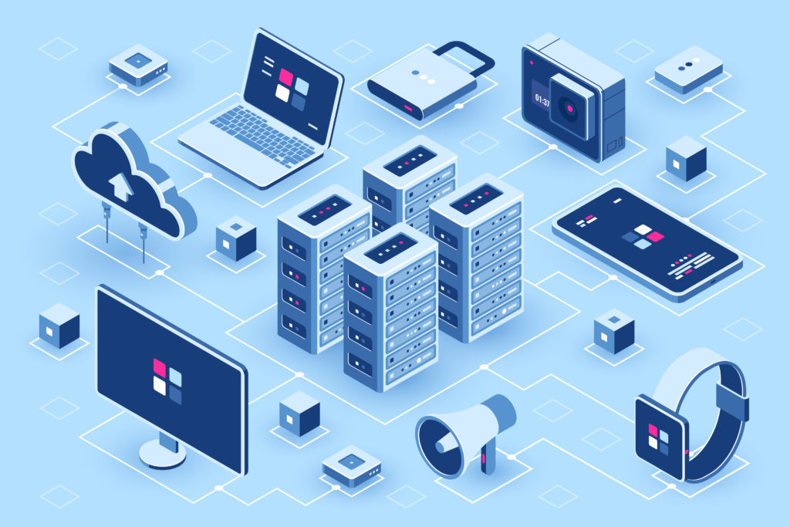
Облачные Сервисы
Цель презентации:
Рассмотреть, что это.
Объяснить принципы их работы.
Определить ключевые характеристики и критерии выбора.
Рассмотреть, какие сервисы полезны студентам.
Джойс Р.Р

Slide 2
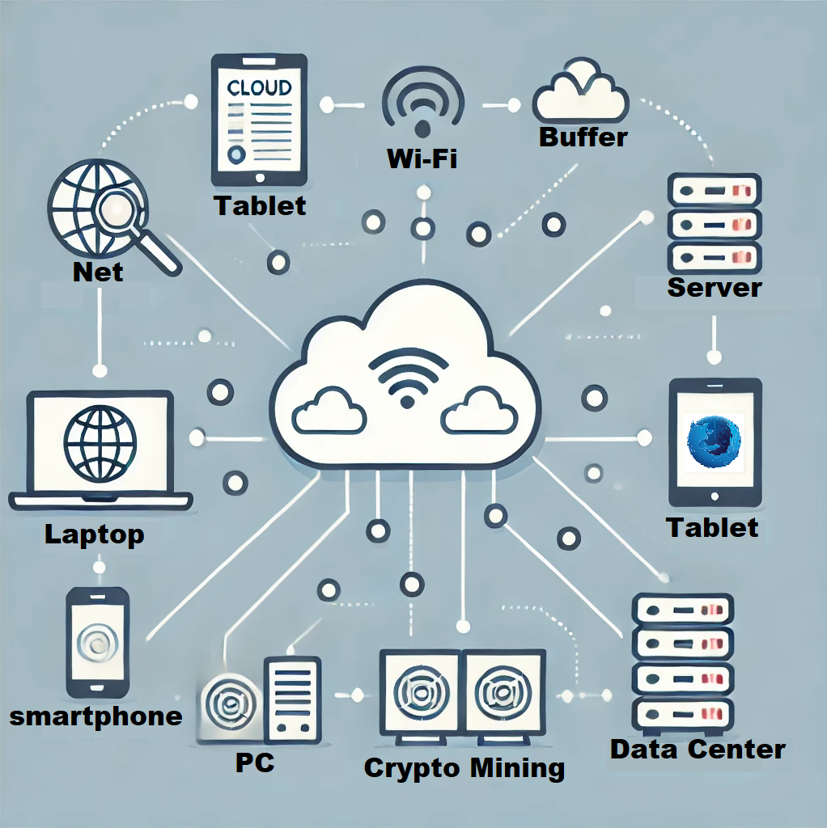
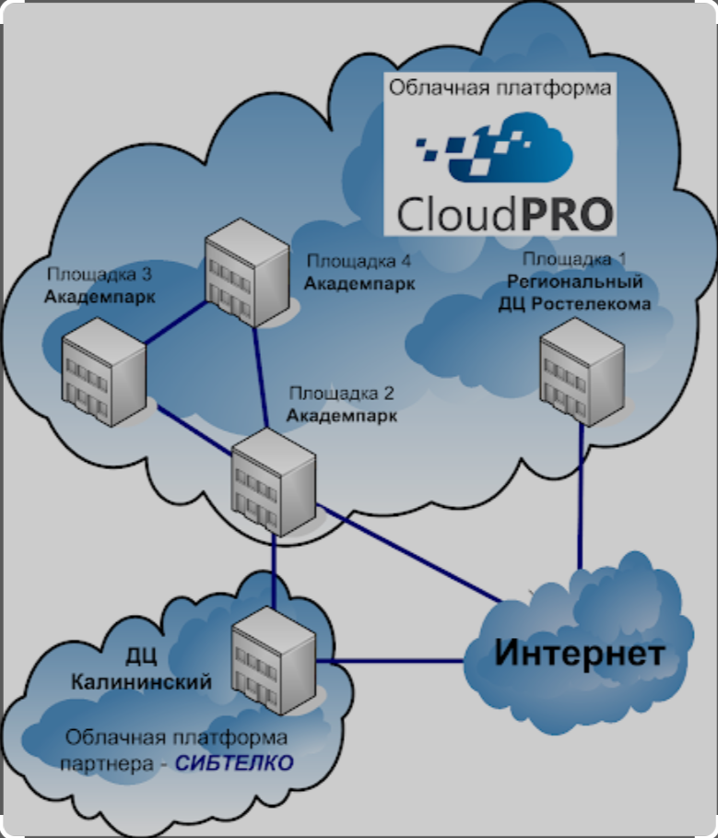

Slide 3
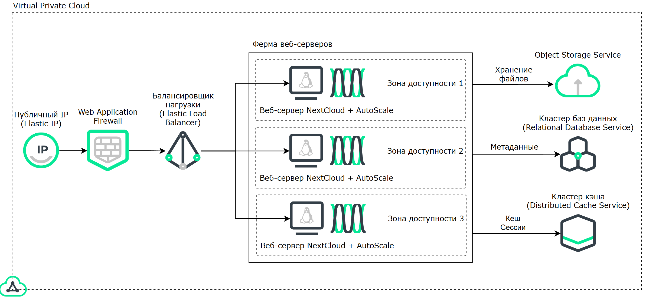

Slide 4
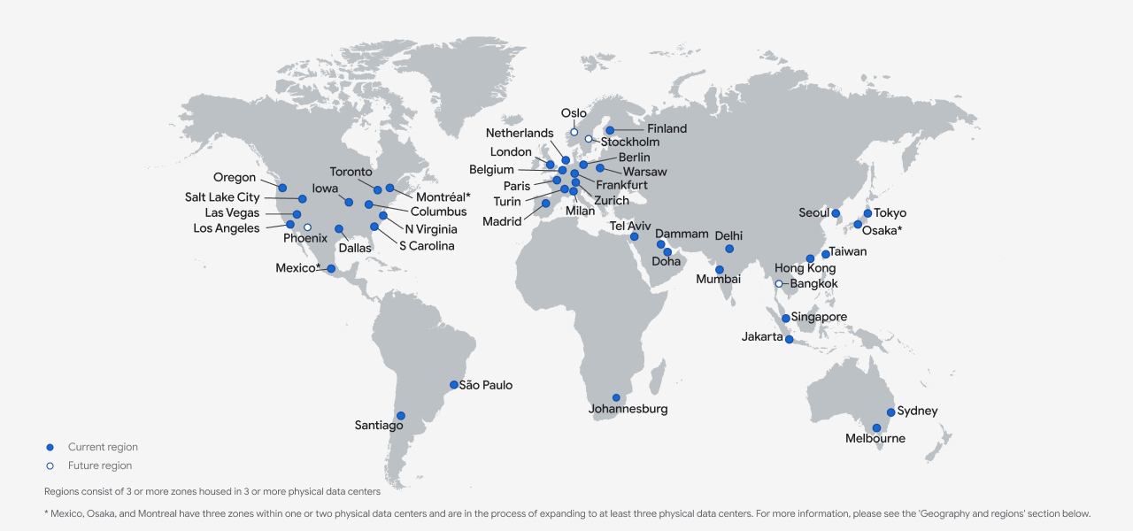

Slide 5
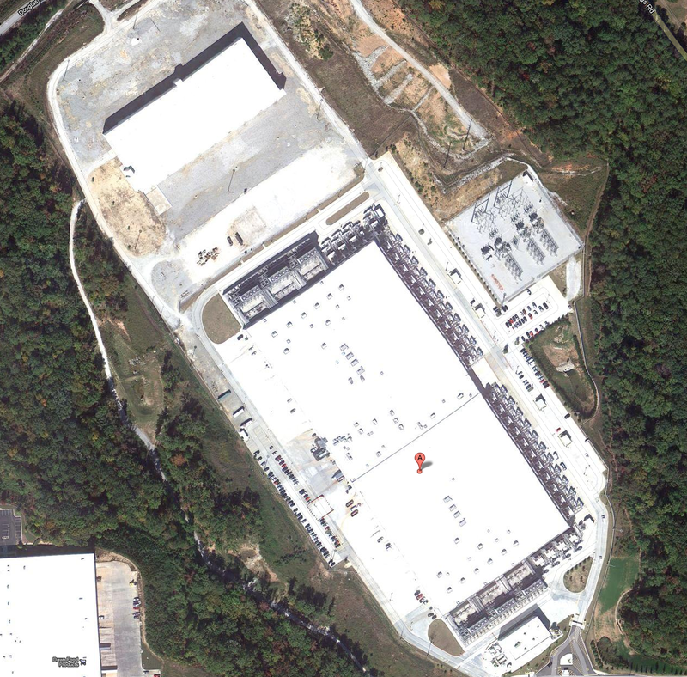
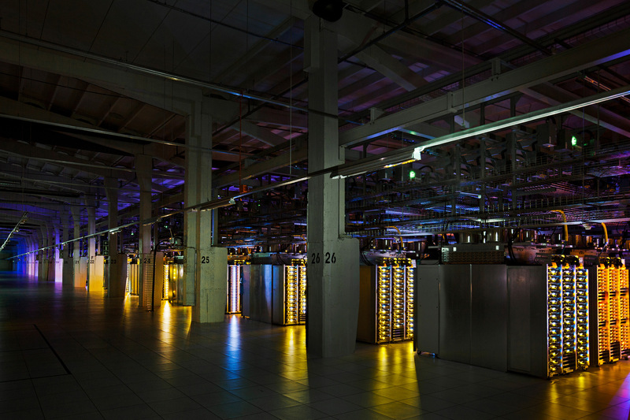
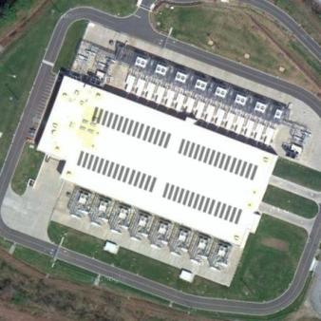
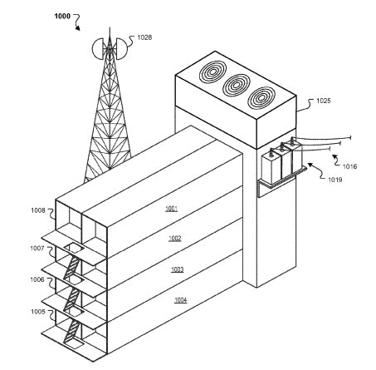
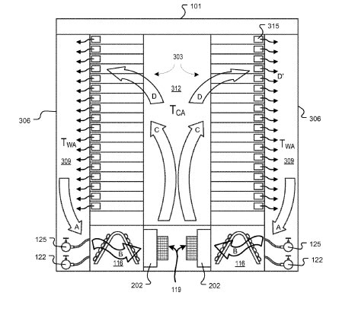
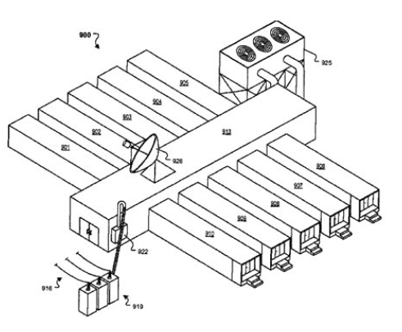
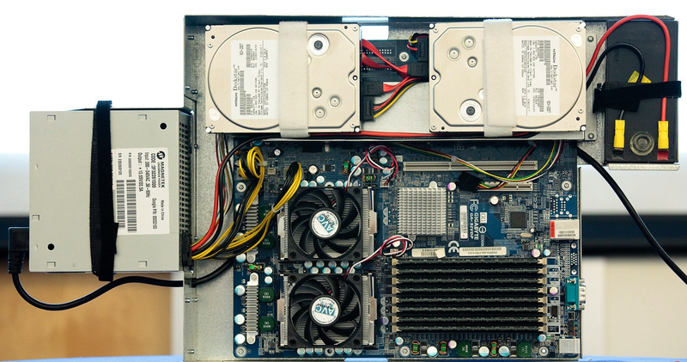
Один из самых мелких расперделительных дата центров Google
Контейнерный ЦОД в Дугласе
Принцип охлаждения воздуха в контейнере
Запатентованная «контейнерная башня»

Slide 6
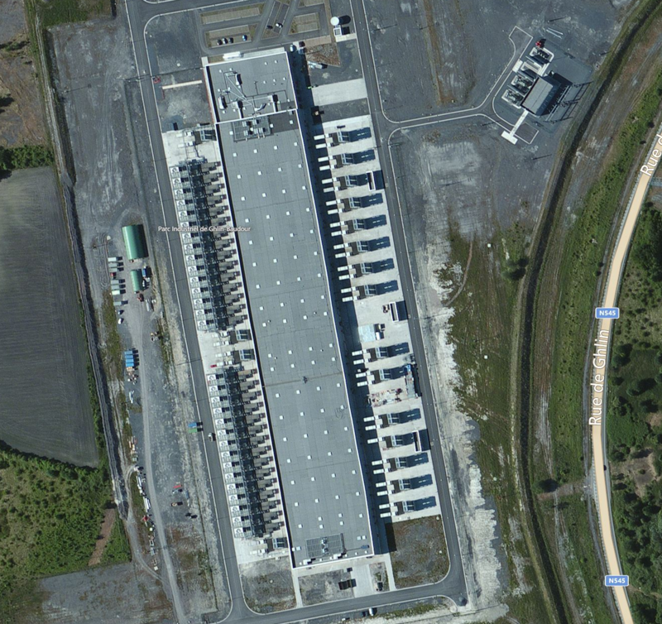
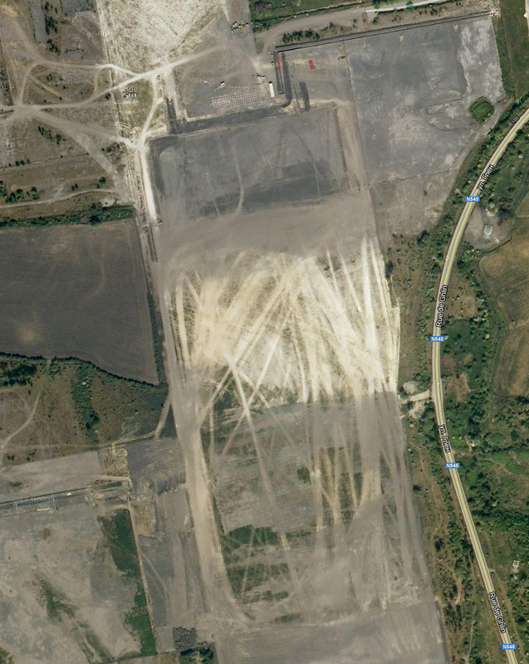
Дата-центр в Сен-Гислене на карте поисковика bing
Дата-центр в Сен-Гислене на карте Google

Slide 7
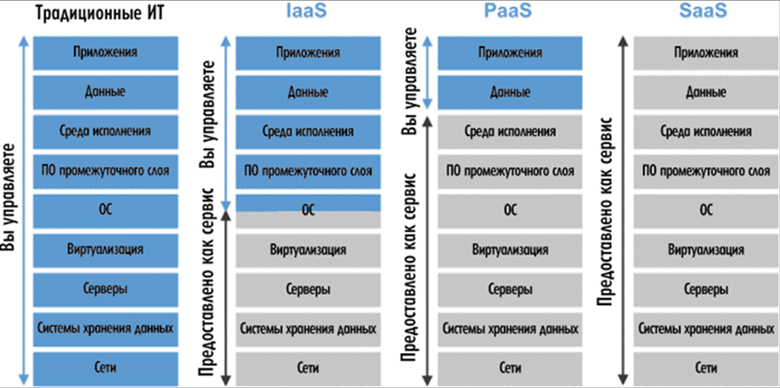

Slide 8
Сервис | Бесплатное место | Платные планы | Безопасность | Поддержка устройств | Совместная работа | Интеграция с другими сервисами | Особенности | Описание | Скорость загрузки (Мбит/с) | Типы шифрования | Защита данных | Резервное копирование
Google Drive | 15 ГБ | от $1.99/мес (100 ГБ) | Высокая (шифрование SSL) | Все устройства (Windows, Mac, iOS, Android) | Да, Google Docs, Sheets, Slides | Интеграция с Google Workspace, Gmail | Бесплатное хранилище для Google сервисов | Широко используется для хранения файлов и документов. | До 200 | AES-256, TLS | Шифрование данных при хранении и передаче, управление доступом | Автоматическое резервное копирование
Dropbox | 2 ГБ | от $9.99/мес (2 ТБ) | Высокая (шифрование AES-256) | Все устройства (Windows, Mac, iOS, Android) | Да, документы, таблицы, PDF | Интеграция с Microsoft Office, Slack | Легкость в обмене файлами и синхронизации | Популярное для совместного использования. | До 100 | AES-256, SSL/TLS | Шифрование данных, двухфакторная аутентификация | Автоматическое резервное копирование
OneDrive | 5 ГБ | от $1.99/мес (100 ГБ) | Высокая (шифрование SSL) | Windows, Mac, iOS, Android | Да, Office 365, Teams | Интеграция с Microsoft Office, Teams | Хорошо интегрируется с Windows и Microsoft | Интеграция с Microsoft Windows и Office. | До 100 | AES-256, TLS | Шифрование данных при хранении и передаче, двухфакторная аутентификация | Поддержка резервного копирования для Windows
Box | 10 ГБ | от $5.80/мес (100 ГБ) | Очень высокая (двухфакторная аутентификация) | Все устройства (Windows, Mac, iOS, Android) | Да, документы, рабочие группы | Интеграция с Google Workspace, Microsoft 365 | Простое совместное использование файлов | Подходит для бизнеса и крупных команд. | До 100 | AES-256, TLS | Шифрование данных, управление доступом, двухфакторная аутентификация | Автоматическое резервное копирование
iCloud | 5 ГБ | от $0.99/мес (50 ГБ) | Высокая (шифрование SSL) | Для устройств Apple | Да, iWork (Pages, Numbers, Keynote) | Интеграция с продуктами Apple (Mac, iOS) | Идеально для пользователей Apple | Облачное хранилище от Apple. | Оптимально до 150 | AES-128/256, TLS | Шифрование данных как при передаче, так и при хранении | Поддержка резервного копирования для устройств Apple
Amazon Drive | 5 ГБ | от $19.99/год (100 ГБ) | Высокая (шифрование SSL) | Все устройства (Windows, Mac, iOS, Android) | Да, обмен фото, видео | Интеграция с Amazon Photos | Удобен для хранения медиафайлов | Хранилище для медиафайлов и документов. | До 100 | AES-256, TLS | Шифрование данных при хранении и передаче, двухфакторная аутентификация | Автоматическое резервное копирование
Mega | 50 ГБ | от $5.99/мес (400 ГБ) | Очень высокая (шифрование AES-128) | Все устройства (Windows, Mac, iOS, Android) | Да, обмен файлами | Интеграция с Google Drive, Dropbox | Очень высокое бесплатное хранилище | Облачное хранилище с высоким уровнем безопасности. | До 100 | AES-256, SSL/TLS | Шифрование на стороне клиента, HTTPS для передачи | -------------------

Slide 9
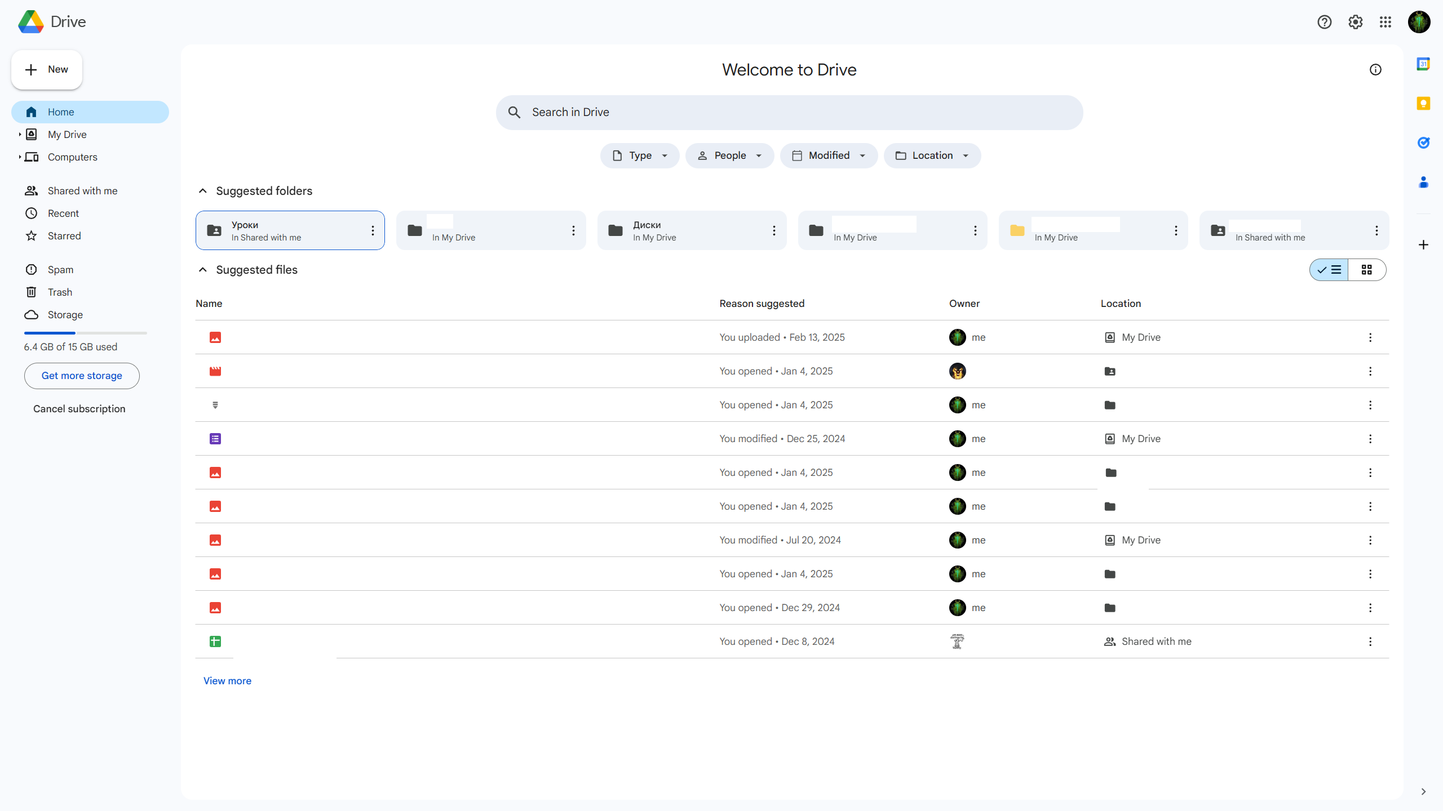
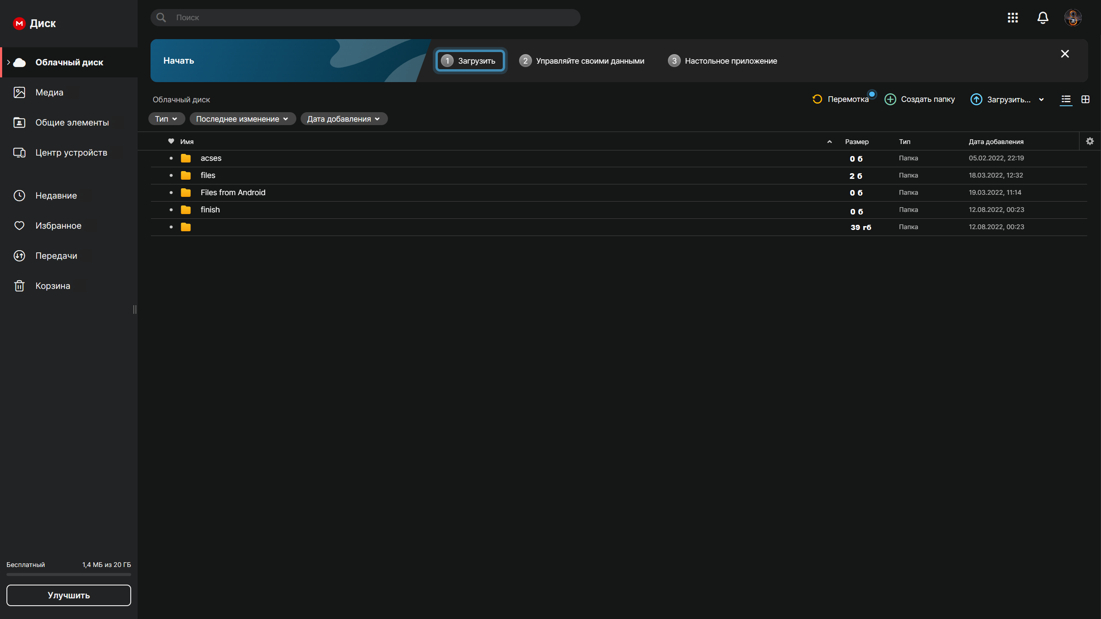
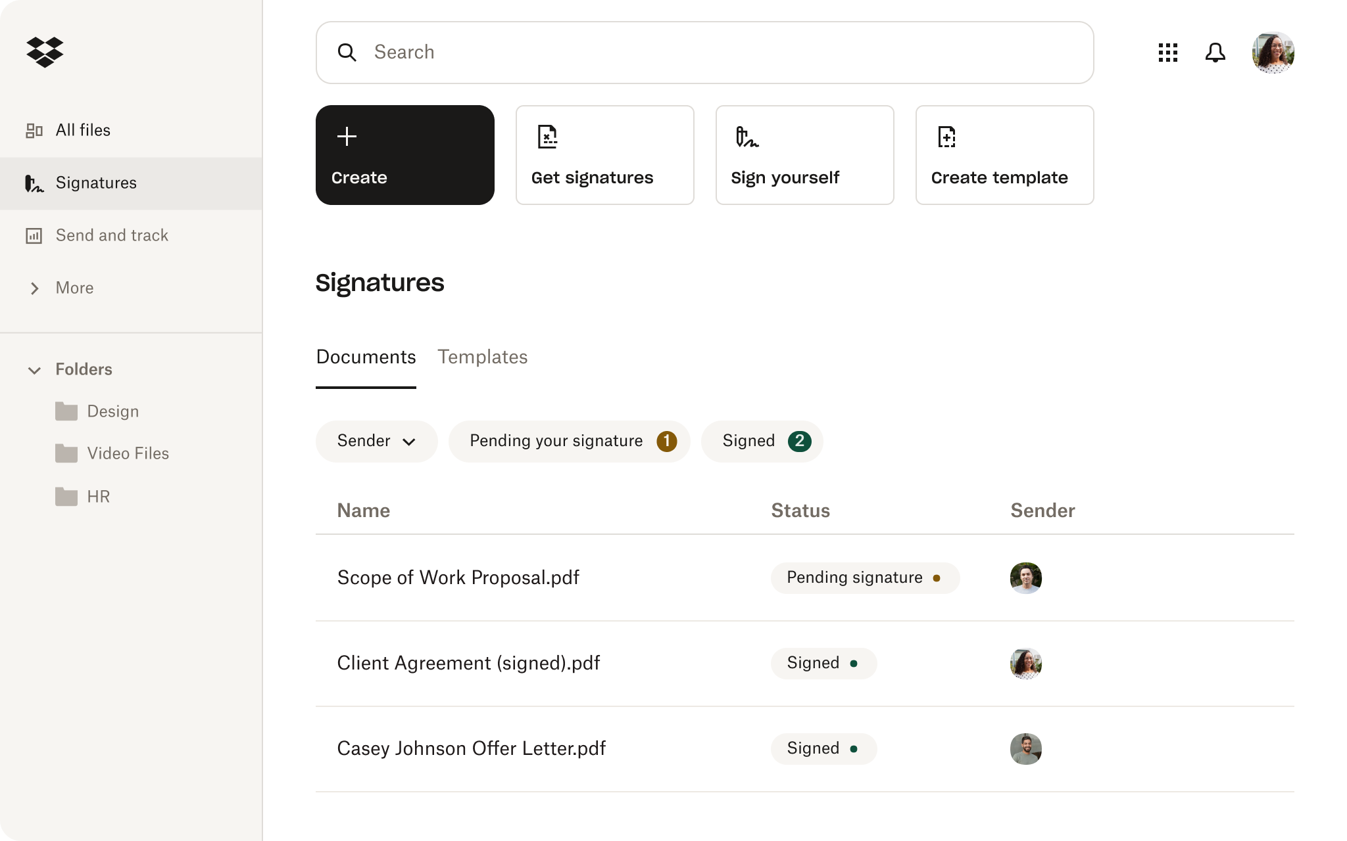
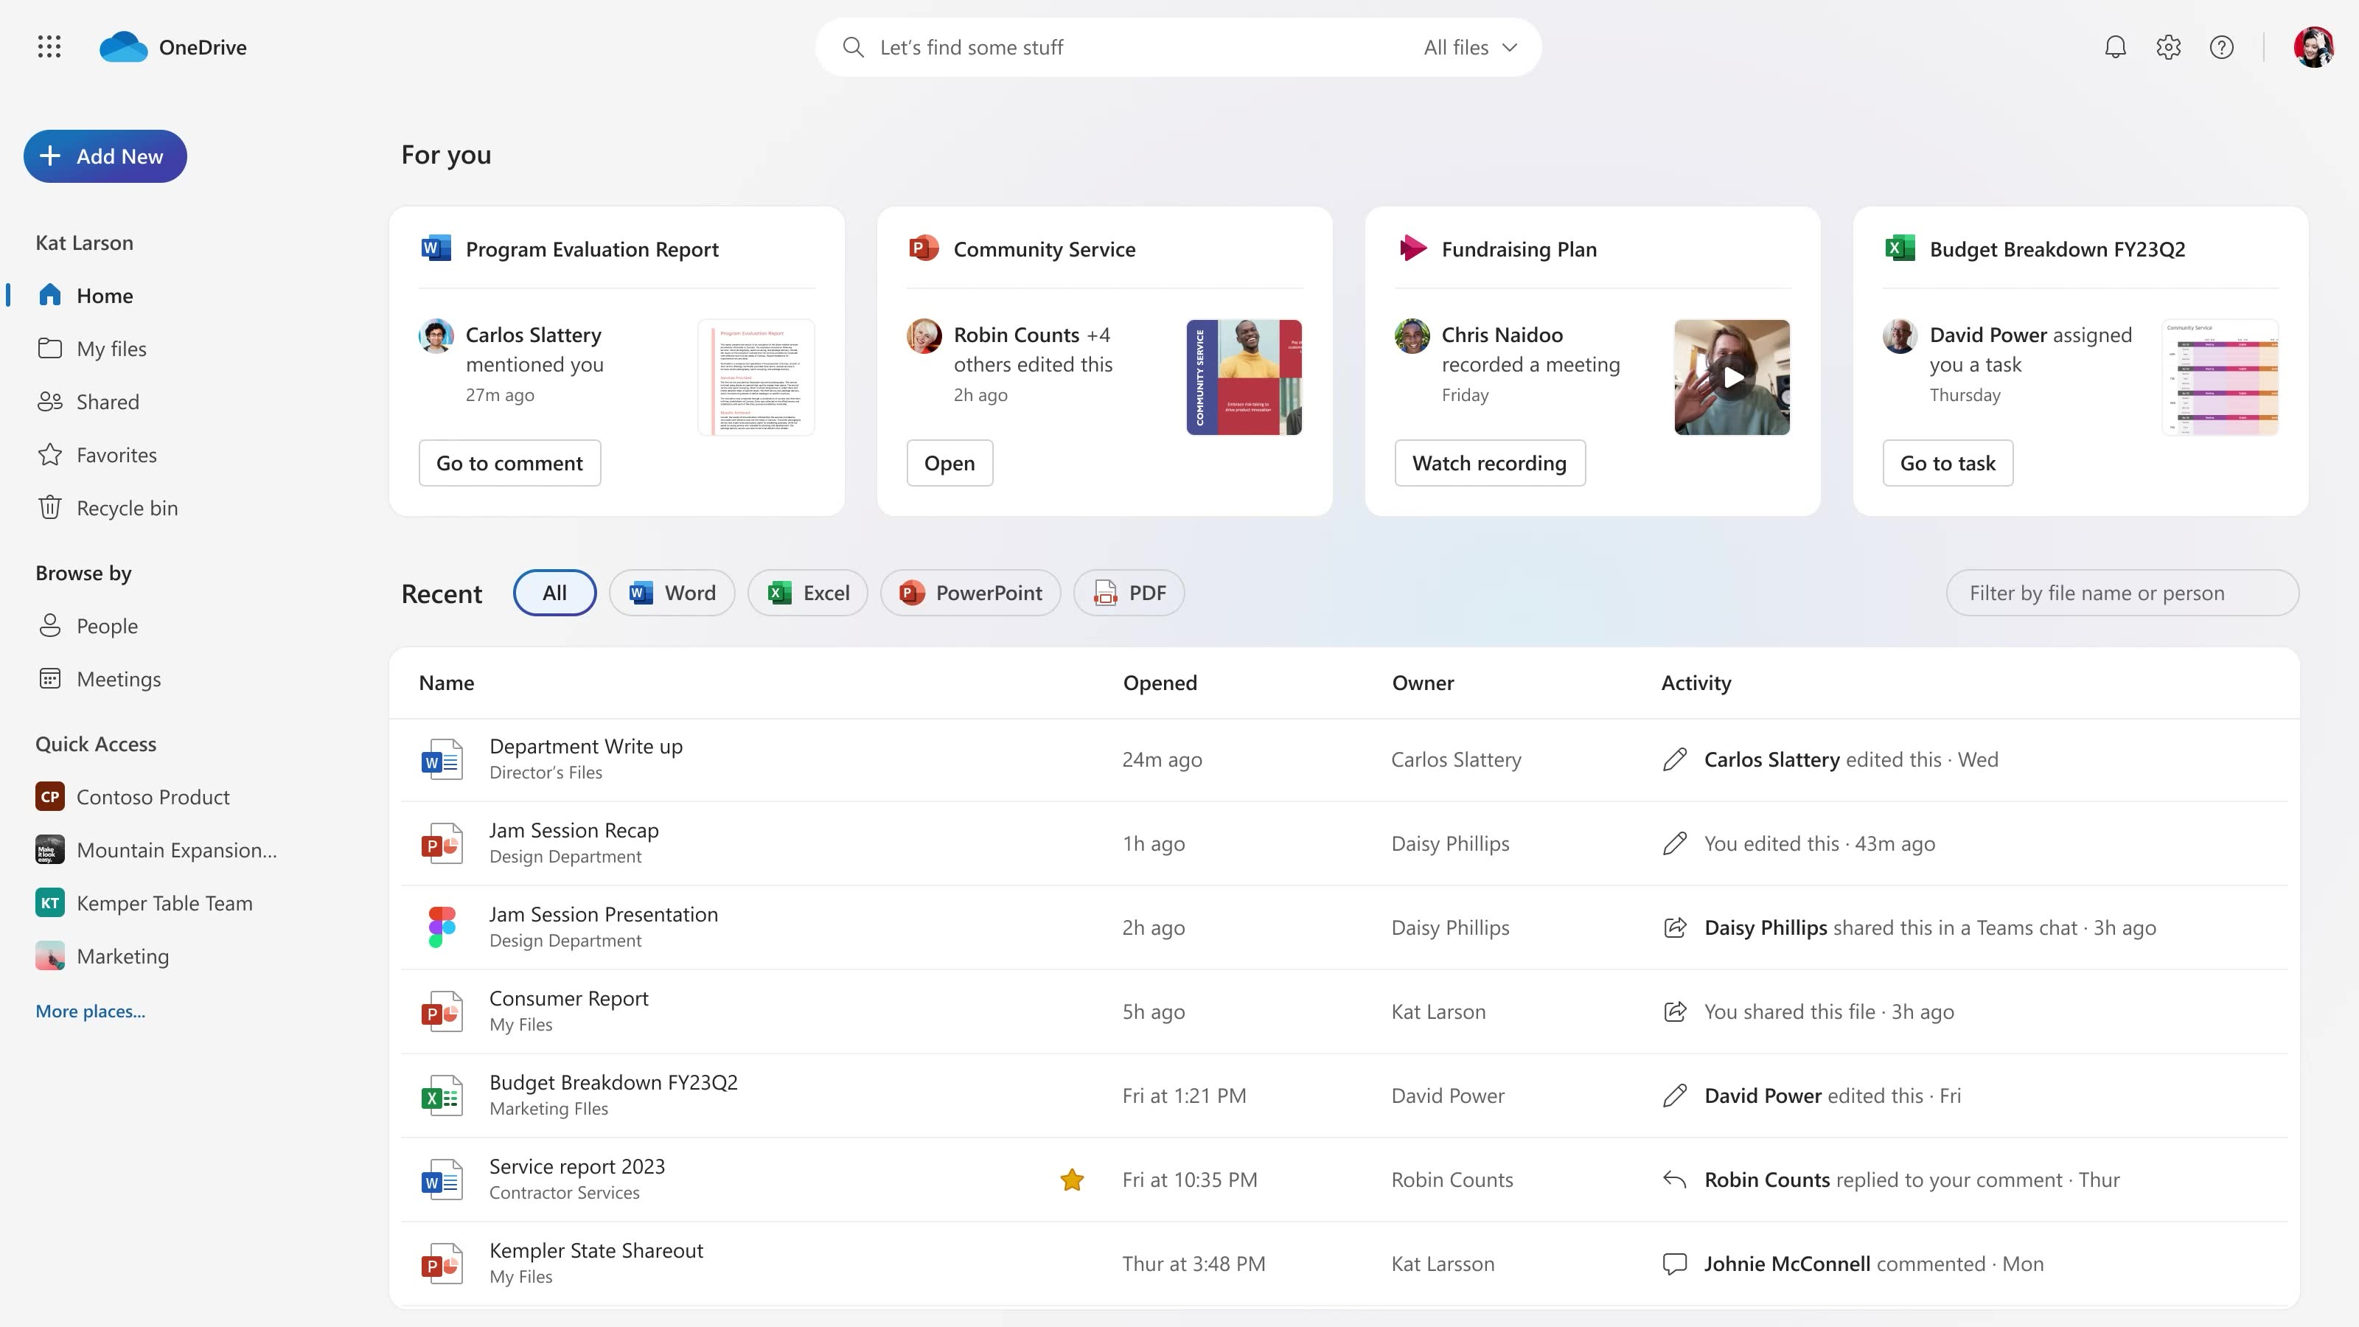

Slide 10
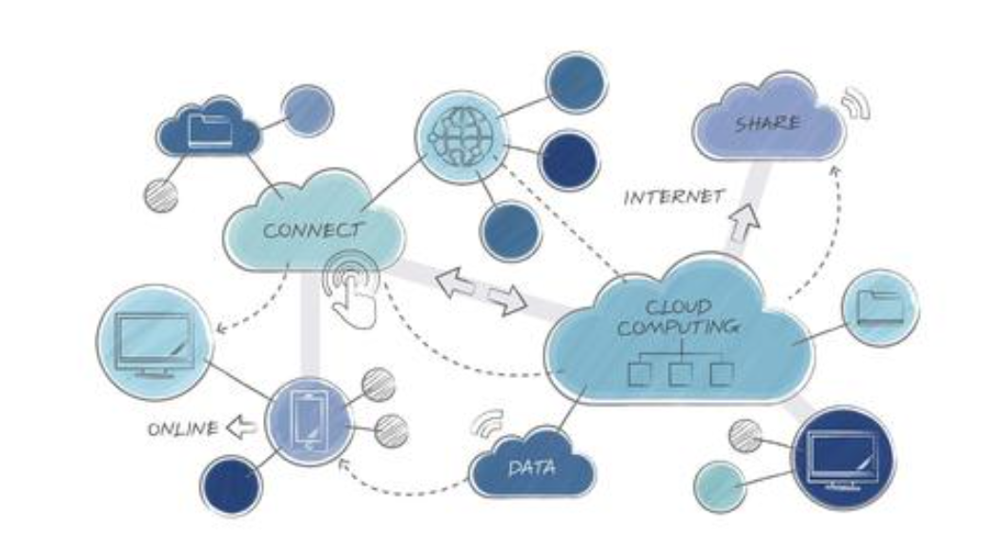
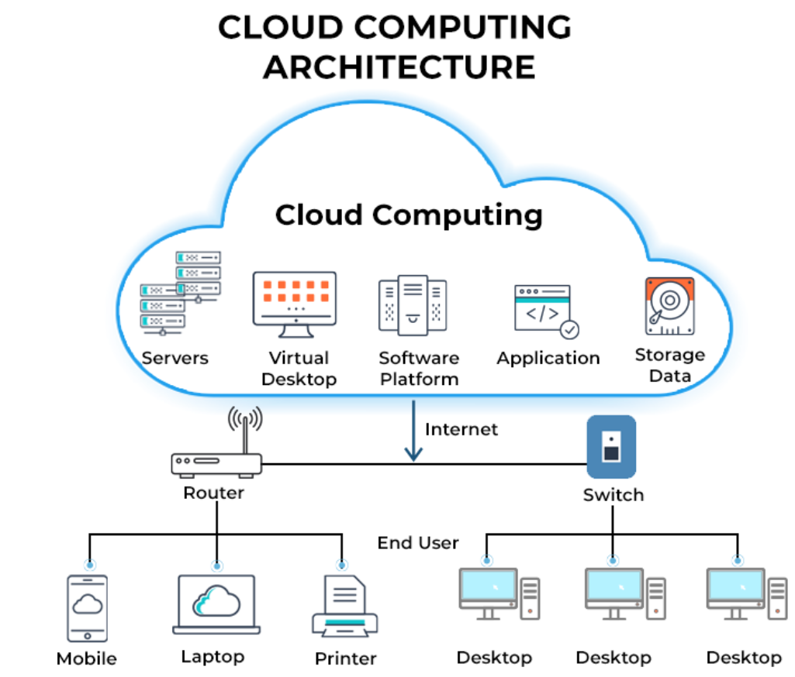
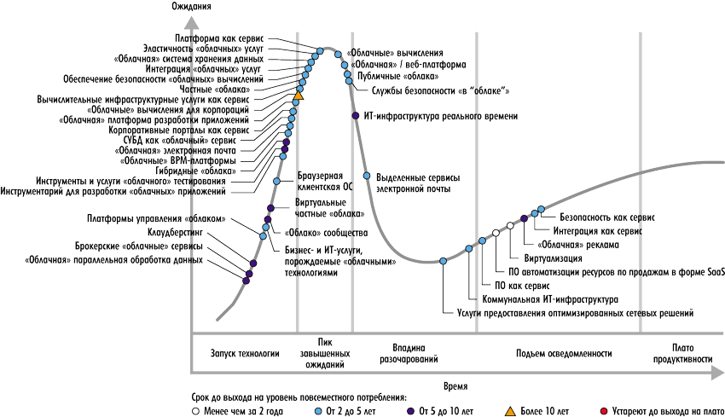
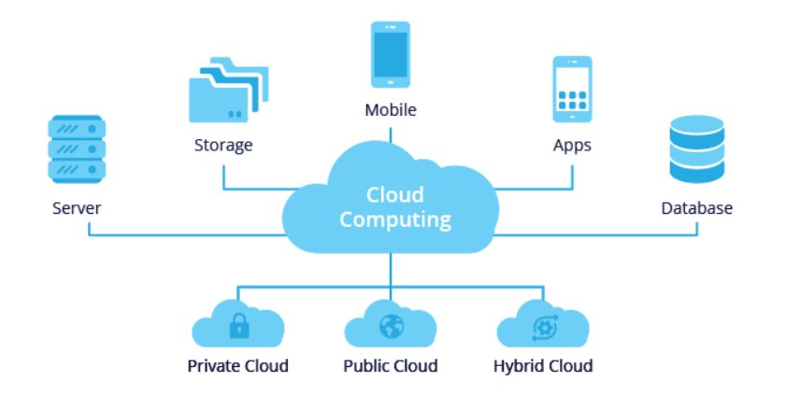

Slide 11
Сервис | Описание | Скорость загрузки (Мбит/с) | Скорость скачивания (Мбит/с) | Типы шифрования | Защита данных | Доступные платформы | Совместная работа | Резервное копирование | Стоимость платных тарифов
Google Drive | Широко используется для хранения файлов и документов. | До 200 | До 200 | AES-256, TLS | Шифрование данных при хранении и передаче, управление доступом | Web, Windows, macOS, iOS, Android | Да | Автоматическое резервное копирование | От $1.99/мес за 100 ГБ
Dropbox | Популярное для совместного использования. | До 100 | До 100 | AES-256, SSL/TLS | Шифрование данных, двухфакторная аутентификация | Web, Windows, macOS, iOS, Android | Да | Автоматическое резервное копирование | От $9.99/мес за 2 ТБ
OneDrive | Интеграция с Microsoft Windows и Office. | До 100 | До 100 | AES-256, TLS | Шифрование данных при хранении и передаче, двухфакторная аутентификация | Web, Windows, macOS, iOS, Android | Да | Поддержка резервного копирования для Windows | От $1.99/мес за 100 ГБ
Box | Подходит для бизнеса и крупных команд. | До 100 | До 100 | AES-256, TLS | Шифрование данных, управление доступом, двухфакторная аутентификация | Web, Windows, macOS, iOS, Android | Да | Автоматическое резервное копирование | От $5.00/мес за 100 ГБ
iCloud | Облачное хранилище от Apple. | Оптимально до 150 | До 150 | AES-128/256, TLS | Шифрование данных как при передаче, так и при хранении | iOS, macOS, Windows (требуется iCloud для Windows) | Да | Поддержка резервного копирования для устройств Apple | От $0.99/мес за 50 ГБ
Amazon Drive | Хранилище для медиафайлов и документов. | До 100 | До 100 | AES-256, TLS | Шифрование данных при хранении и передаче, двухфакторная аутентификация | Web, Windows, macOS, iOS, Android | Да | Автоматическое резервное копирование | От $1.99/мес за 100 ГБ
Mega | Облачное хранилище с высоким уровнем безопасности. | До 100 | До 100 | AES-256, SSL/TLS | Шифрование на стороне клиента, HTTPS для передачи | Web, Windows, macOS, iOS, Android

Slide 12
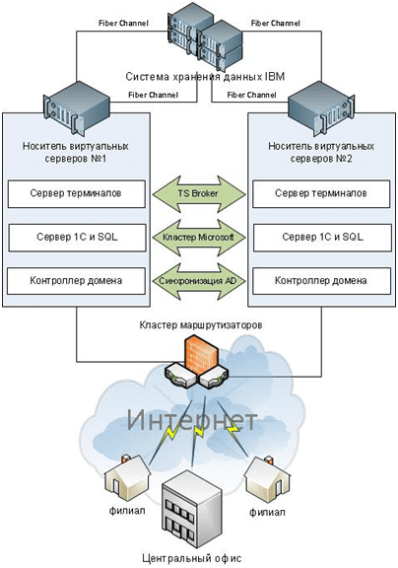
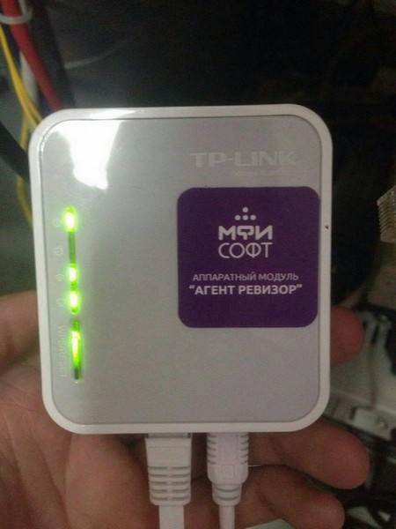
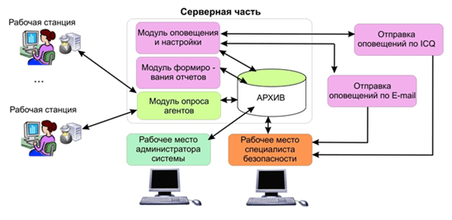
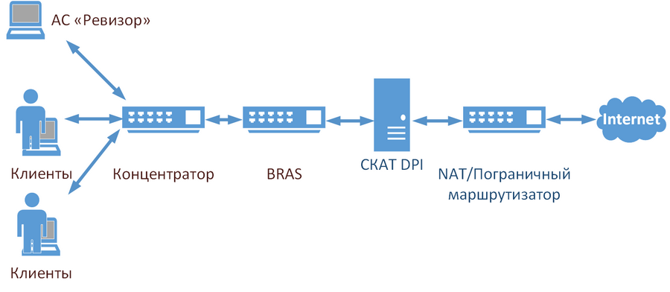
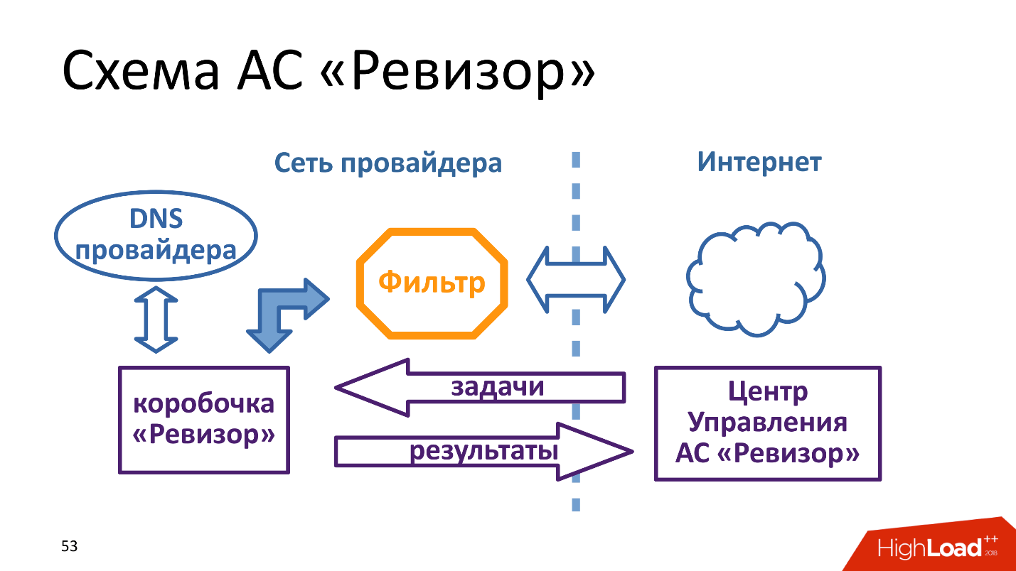
Дата центры согласно стандарту TIA EIA 942 делятся на 4 класса по уровню надежности:
Tier I: время простоя 28,8 часов в год, коэффициент отказоустойчивости 99,671%;
Tier II: 22,0 часа в год, 99,749%;
Tier III: 1,6 часа в год, 99,982%;
Tier IV: 0,4 часа в год, 99,995%.
АС «Ревизор» в аппаратном исполнении
Принципиальная схема установки АС «Ревизор» в сеть провайдера

Slide 13
